Slide 1
Cardápio Vegetariano
João Vitor Jangola
Laís Helena
Tallys Borges

Slide 2
Problema:
Falta de opções na hora de buscar receitas práticas que não possuem carne.
Falta de incentivo das indústrias para diminuir o consumo da carne, já que é algo lucrativo
Escravização dos animais
Aumenta o risco de doenças cardíacas
É prejudicial para o meio ambiente. Grandes empresas desmatam, contaminam o solo e a água, consumindo boa parte dos recursos hídricos.
A produção de carne é responsável pela emissão de gases poluentes e acelera os efeitos do aquecimento global.

Slide 3
Público-alvo:
O público alvo dessa aplicação serão as pessoas adeptas ao estilo de vida vegetariano ou quem tem o interesse de parar de consumir carne.
Por ser uma aplicação de receitas, esse conteúdo permitirá às pessoas que tem pouca ou nenhuma prática na cozinha a utilizarem também.
Qualquer pessoa com acesso à internet e um browser, que tenha interesse em comer bem, e de forma saudável poderá se tornar público alvo.

Slide 4
Justificativa
O custo ambiental da carne é um dos maiores problemas que pressiona o planeta terra. Existem cálculos que permitem estabelecer uma relação entre o consumo de carne e a saúde do planeta. Cada produto animal tem seu custo e este geralmente não é barato.
Aqui no Brasil 1 quilo de carne bovina é responsável por 10 mil metros quadrados de floresta desmatada, o uso de 15 mil litros de água e o despejo de elementos químicos provenientes de fertilizantes e agrotóxicos.
No Brasil tem um boi para cada habitante e a metade das emissões de gases estufa do Brasil é proveniente da pecuária, está foi a conclusão dos estudos realizados na Universidade de Brasília(UnB) e do Instituto Nacional de Pesquisas Espaciais(INPE) e da ONG Amigos da Terra.
A pecuária ocupa 75% das terras aráveis do planeta, principalmente para pastagem e produção de ração.
No Brasil, milhões de hectares de vegetação nativa, em ecossistemas como a Amazônia e o Cerrado, foram perdidos para a abertura de pastos e para o cultivo de grãos como a soja, usada predominantemente como ração para animais.

Slide 5
Solução:
Criar um sistema para incentivar e ajudar as pessoas a procurarem uma alimentação mais saudável de forma a facilitar a busca de receitas sem o uso de carne, já que muitas pessoas não encontram esse tipo de serviço.
Mostrar que é possível de forma simples e sem carne fazer coisas saborosas.
Ajudar pessoas que já não consomem carne encontrar receitas para suas refeições de forma simples e barata.

Slide 6
Requisitos Funcionais:
Catálogo inicial das receitas – Título com breve descrição do que se trata a receita. (Cardápio)
Acesso às Receitas – Botão com opção para “ler mais..” que ensina como fazer as receitas ao clicar nele.
Menu com contato para que o usuário possa mandar dicas de novas receitas.(Cabeçalho)
Cadastro de usuário para que ele possa salvar suas receitas favoritas.

Slide 7
Requisitos não-funcionais
Separar bem a equipe para que tenha uma divisão bem elaborada para a função de cada um de acordo com o perfil de cada participante da equipe
Escolher as melhores ferramentas para a construção do site
Fazer todas as documentações necessárias do projeto
Não ultrapassar data limite de entrega.
Elaborar tempo para cada atividade

Slide 8

Projeto da Solução – Ferramentas a serem utilizadas:

Slide 9
Metodologias para o desenvolvimento:
SCRUM: Adota uma abordagem empírica, aceitando que o problema pode não ser totalmente entendido ou definido no início e que provavelmente os requisitos mudarão com o passar do tempo.
O foco se concentra em maximizar a habilidade em responder de forma ágil aos desafios emergentes.
Usaremos o GIT para controle de versionamento do nosso código
Optou-se pelo uso do Trello como ferramenta de Gestão de Projetos.
No Trello foram criadas as seguintes listas de tarefas “A Fazer”, “Em Andamento”, “Impedimentos”, “Em Revisão , Em Teste”, “Concluído”.

Slide 10
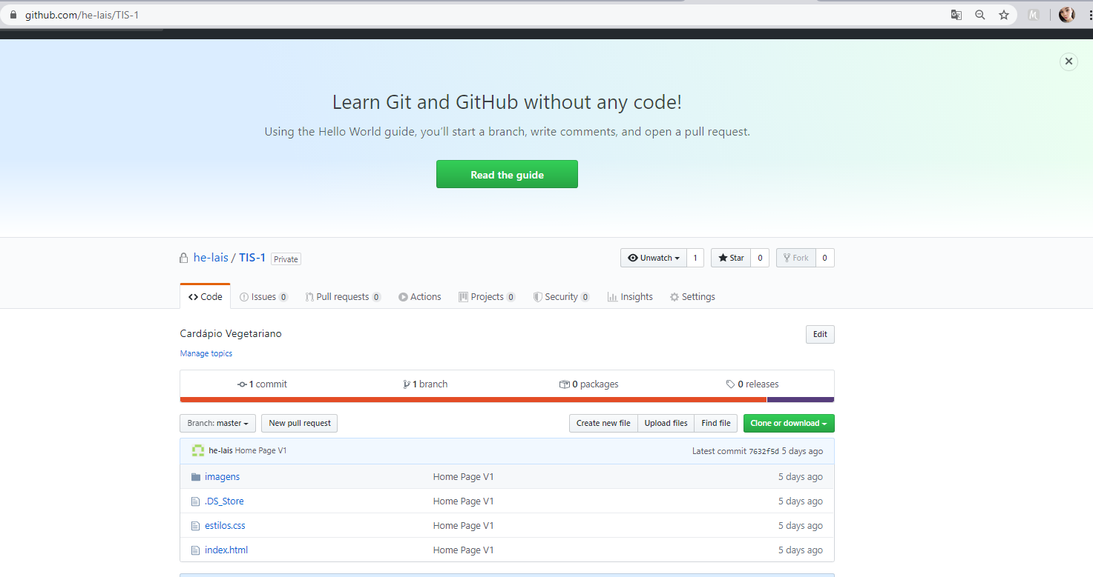
Git:

Slide 11
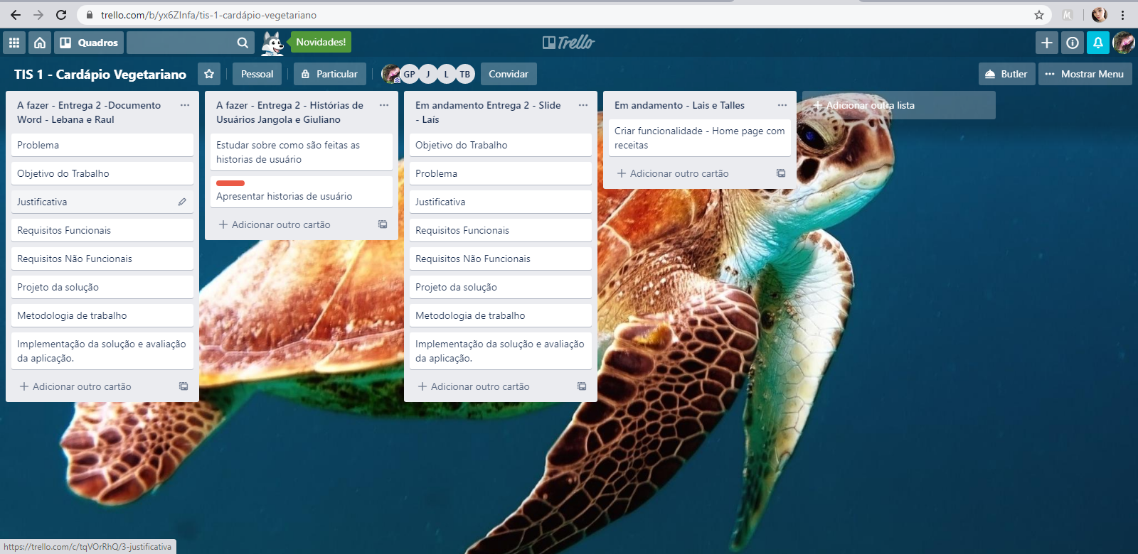
Organização de tarefas, pelo trello:

Slide 12

Telas das funcionalidades: Menu - Cabeçalho

Slide 13
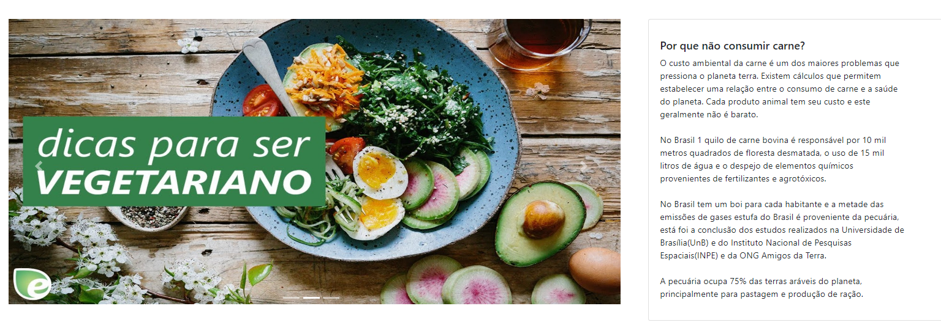
Explicação do que será o site:

Slide 14
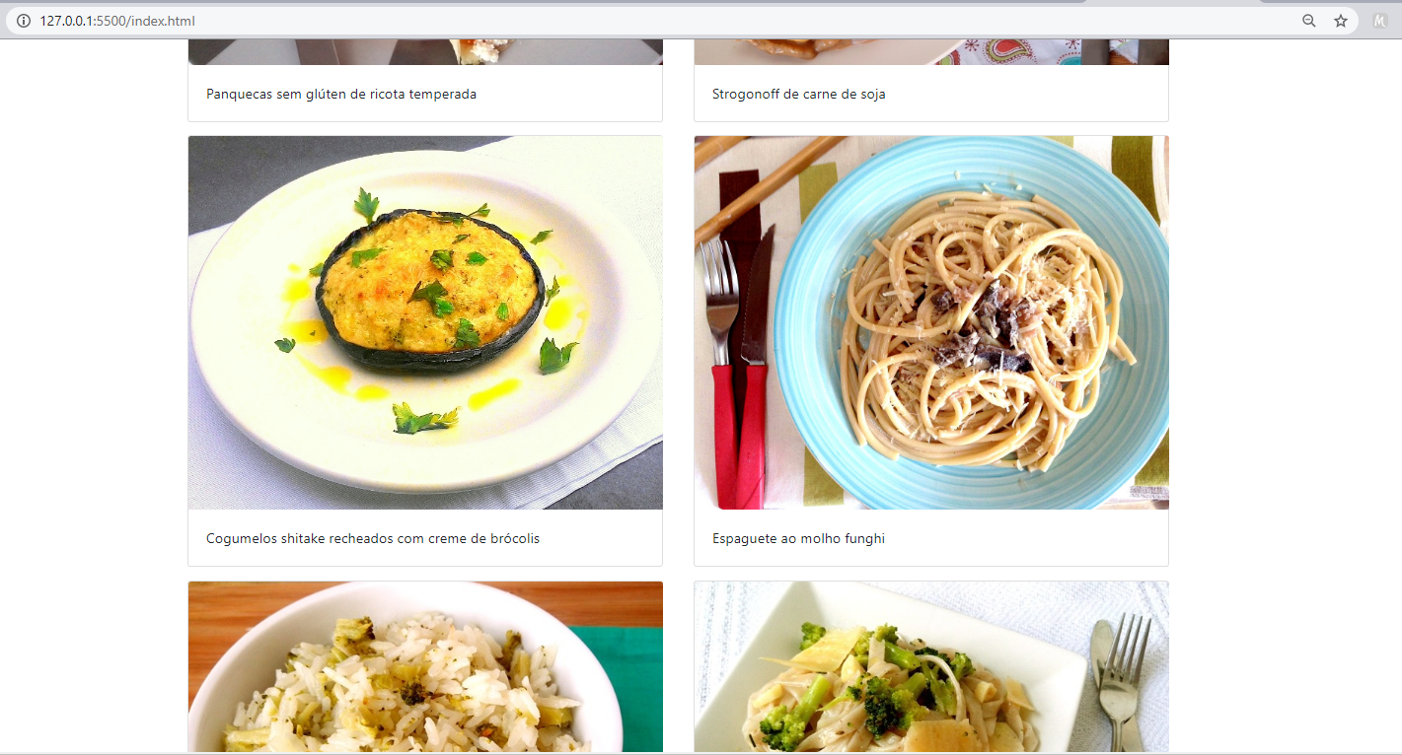
Lista com as principais receitas

Slide 15
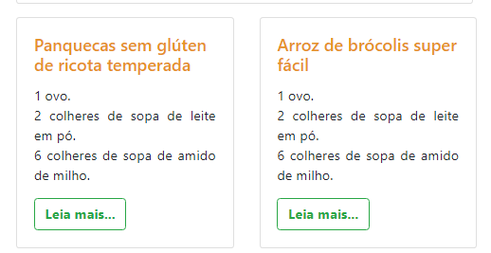
Cards para que ao clicar em “Leia mais será possível ver toda a receita

Slide 16
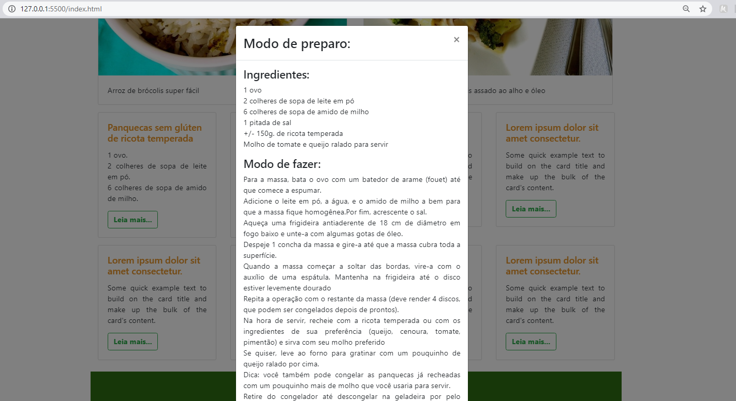
Funcionalidade do modal:

